Slide 1
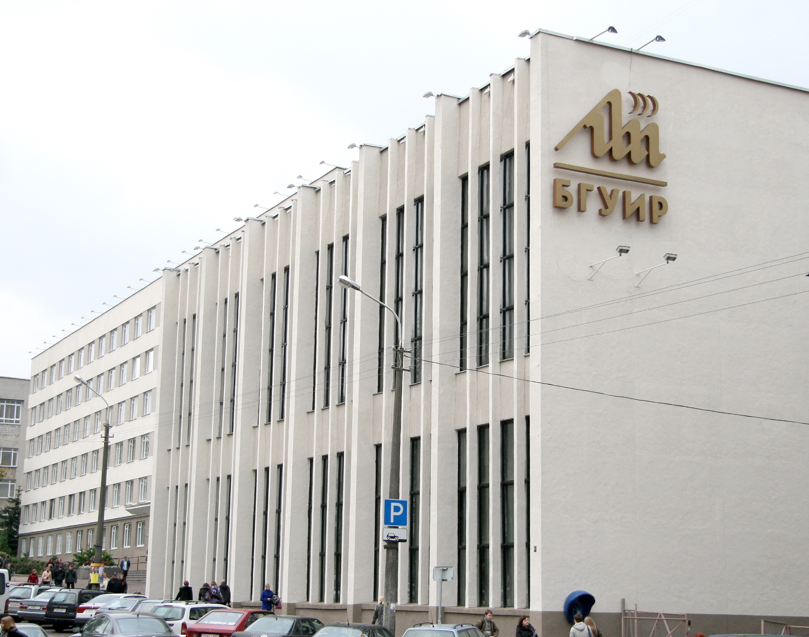
Профилактический проект для студентов первого курса Белорусского государственного университета информатики и радиоэлектроники
Куратор проекта, врач-валеолог городского Центра здоровья Кавриго Снежана Викторовна

Slide 2
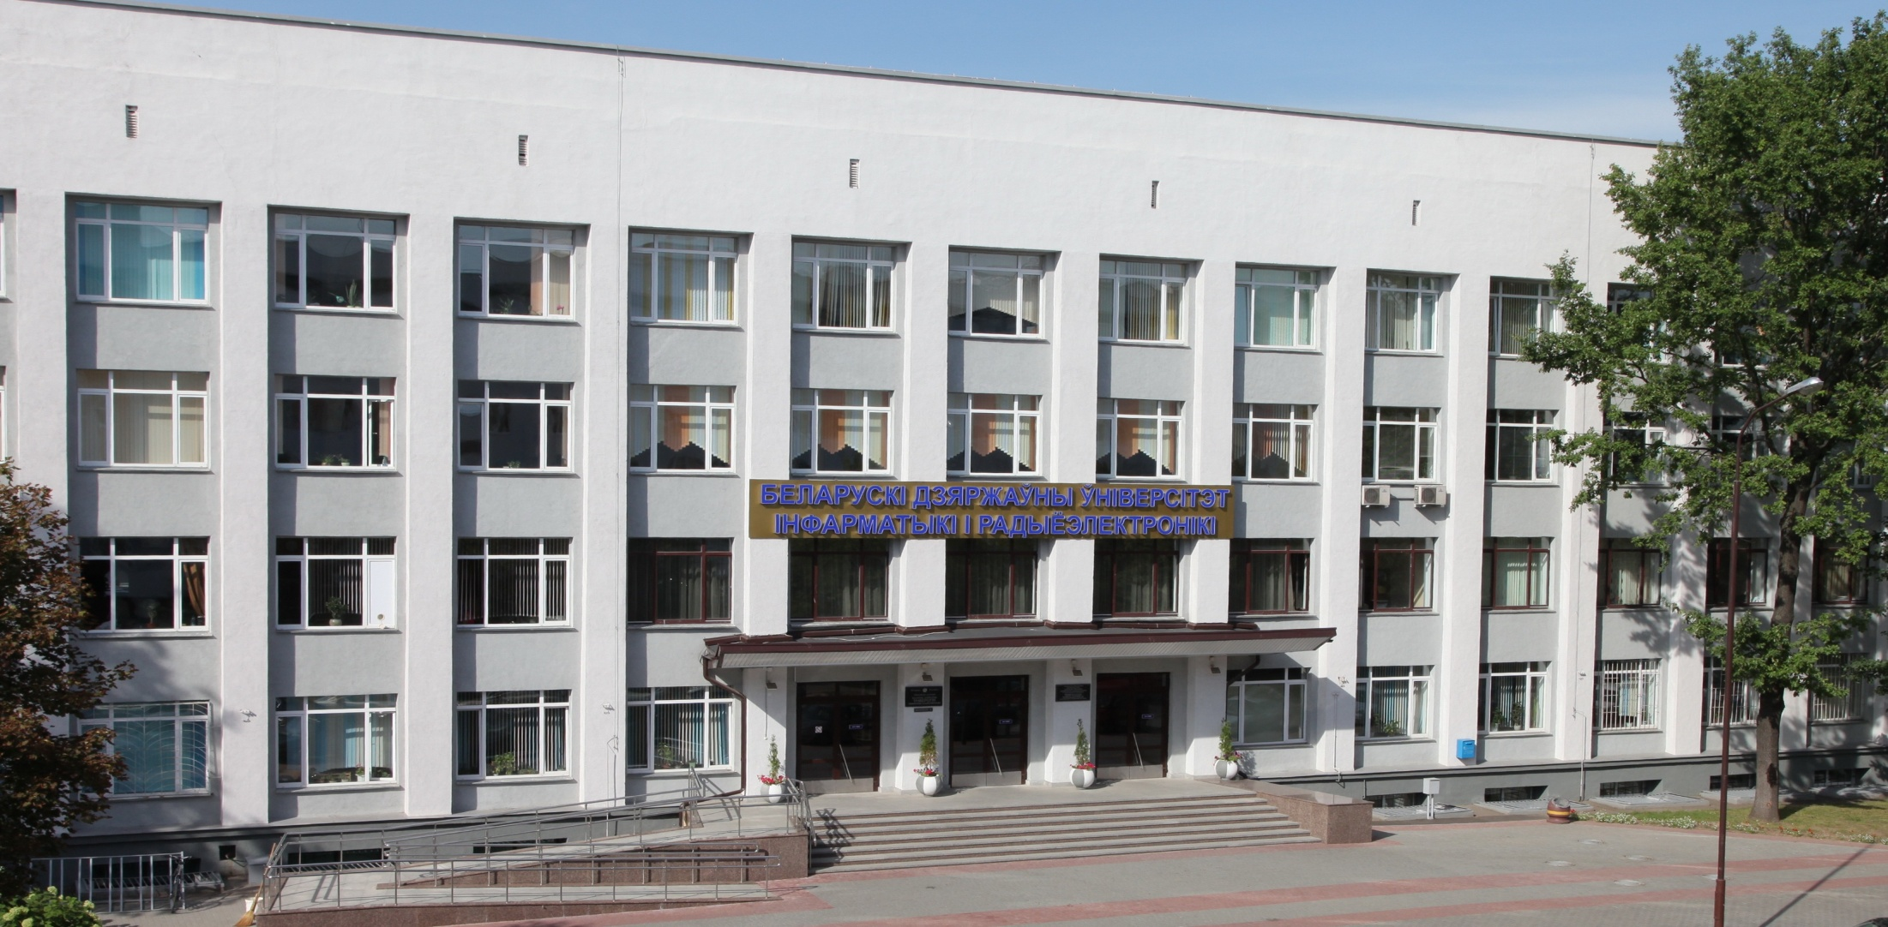
«Мой стиль жизни сегодня –
Моё здоровье и успех завтра!»

Slide 3
Цель проекта:
Формирование у студентов первого курса Белорусского государственного университета информатики и радиоэлектроники приоритета ценности здорового образа жизни с использованием инновационных форм профилактической работы.

Slide 4
Задачи проекта:
1.Формирование мотивационных установок на приоритетное значение здоровья и здорового образа жизни в шкале личностных ценностей.
2.Активизация молодёжи в решении вопросов по пропаганде здорового образа жизни.

Slide 5
Задачи проекта:
3.Формирование навыков, направленных на сбережение собственного здоровья.
4.Объединение усилий структурных подразделений Белорусского государственного университета информатики и радиоэлектроники, санитарно-эпидемиологической службы, комитета по здравоохранению Мингорисполкома в профилактической работе.

Slide 6
Организаторы и координаторы проекта:
Белорусский государственный университет информатики и радиоэлектроники- ректор Батура Михаил Павлович
ГУ «Минский городской центр гигиены и эпидемиологии» - главный врач Жукова Наталья Павловна
Городской Центр здоровья - главный врач Тарашкевич Иван Иванович

Slide 7
Исполнители проекта:
УЗ «33 городская студенческая поликлиника
г. Минска» - главный врач Харькова Е.Р.
УЗ «Городской клинический наркологический диспансер» - главный врач Молочко С.М.
УЗ «Городской клинический кожно-венерологический диспансер»
Минский областной клинический центр «Психиатрия-наркология»
Белорусский государственный медицинский университет

Slide 8
Партнеры по реализации проекта:
ОАО «Приорбанк»
ОАО "АСБ Беларусбанк"

Slide 9
Механизм реализации проекта:
1 этап Организационный
2 этап Реализация программных мероприятий
3 этап Экспертно-аналитический

Slide 10
Организационный этап прошел в октябре :
По данным анкетирования и диспансеризации участников проекта выявлена необходимость создания групп индивидуального консультирования по проблемам коррекции массы тела, а также профилактики сердечно - сосудистых заболеваний.

Slide 11
Программа - график занятий
1.Знакомство.Тренинговое занятие по развитию установки на здоровый образ жизни «Активизация внутренних ресурсов».«Основы здорового образа жизни».

Slide 12
2. Нравственность и здоровье.
Духовно-нравственное состояние молодежи.
3. «Профилактика острых респираторных инфекций и гриппа».
4. «Профилактика травматизма».
5. Профилактика зависимостей среди молодежи.
6. « Не шепотом, а вслух…». Профилактика инфекций, передаваемых половым путем.
7. Гармония брака.

Slide 13
7. «Основы рационального питания». Особенности питания студентов на различных этапах обучения.
8. Физическая культура - красота и здоровье.
9. Компьютер, мобильный телефон и мы
10. Подведение итогов: что нового я узнал в рамках проекта?

Slide 14
Порядок завершения проекта
Проект завершает работу в мае 2014 года проведением межведомственного заседания круглого стола с организаторами, партнерами, участниками проекта, на котором будут подведены итоги по реализации проекта.
Лидерам групп будут вручены сертификаты о прохождении обучения основам здорового образа жизни.

Slide 15
Благодарю за внимание!

